Slide 1


НИКИТА ДЕУЛИН
Моя семья

Slide 2
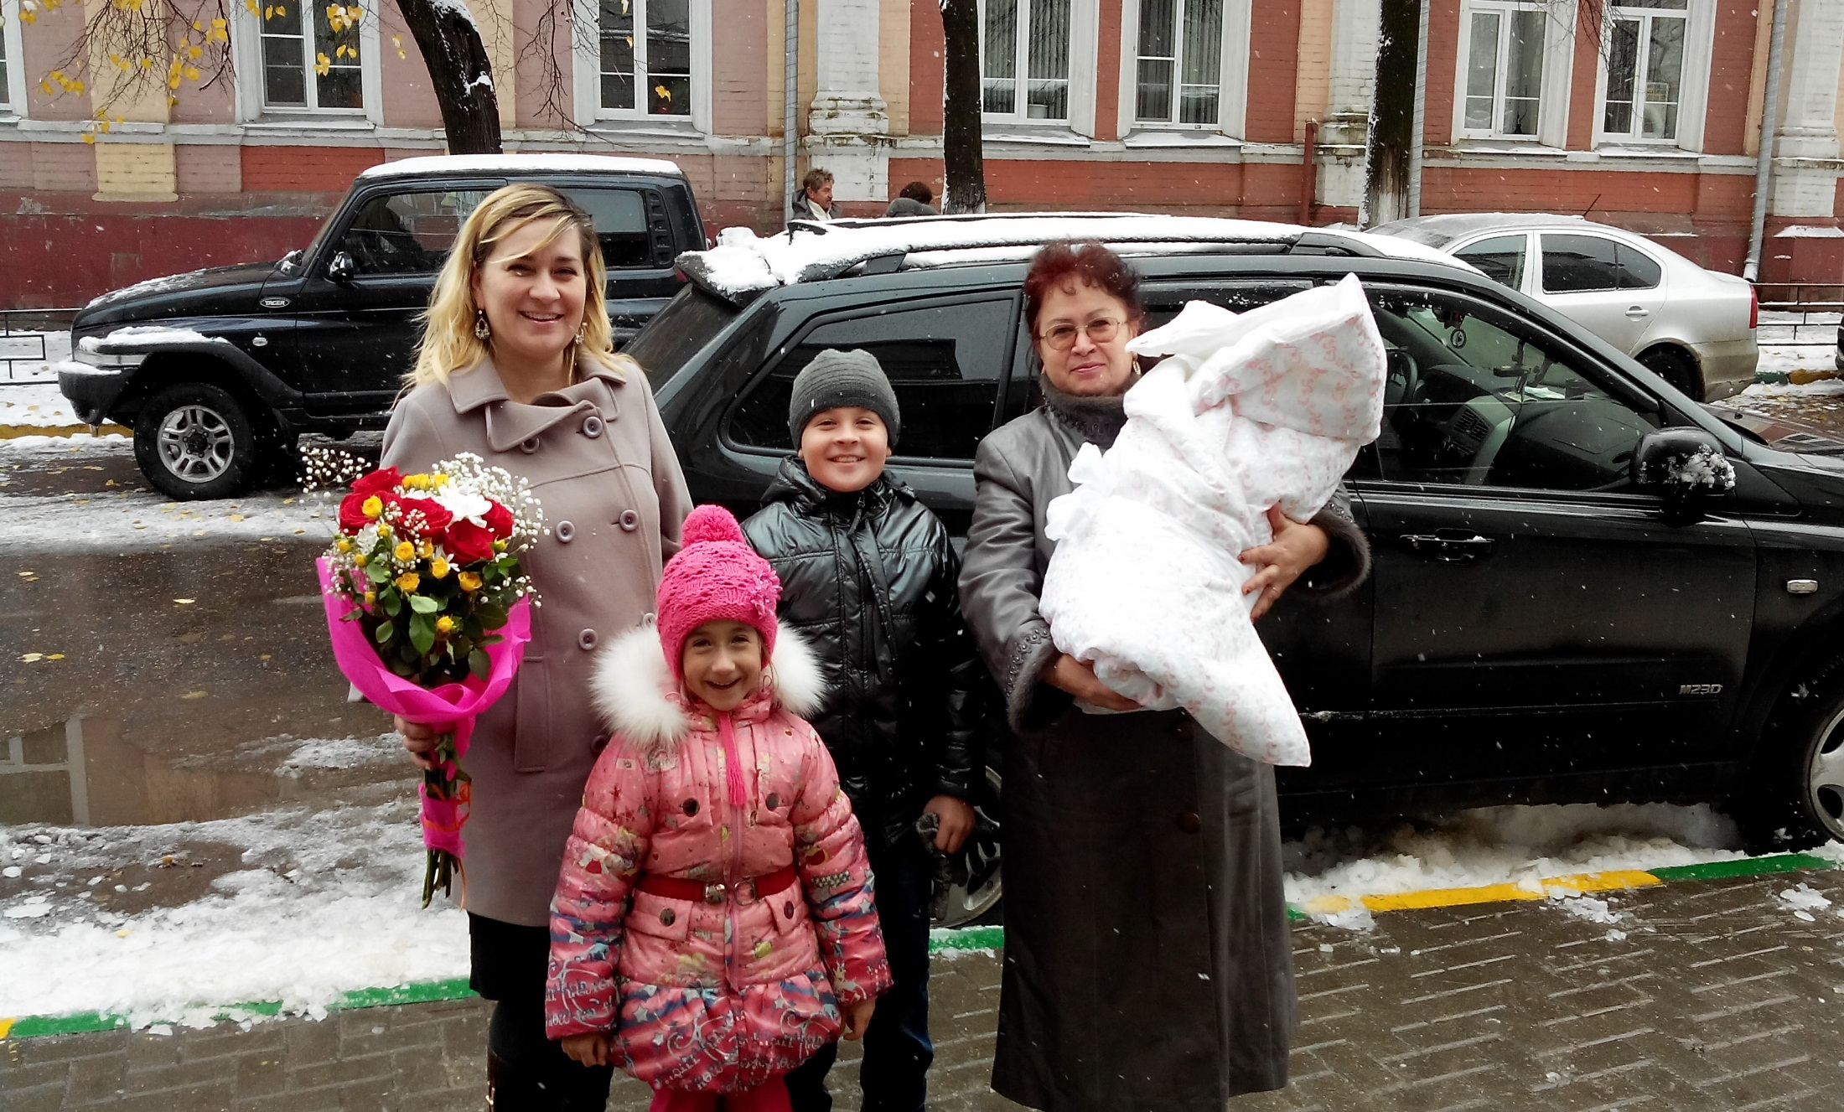

Моя семья глазами наших детей

Slide 3

Я думаю, что когда в семье есть взаимопонимание, трудолюбие, доброта, а самое главное – любовь, то это самая настоящая семья. Семья – это когда родители помогают детям, а когда их дети вырастают, то они помогают родителям. И это называется семья.
Семья – это группа людей, которые соединены невидимыми родственными узелками. В семье живет всегда счастье, но и иногда бывают и трудные моменты, и тогда на помощь приходит семья. Семью не возможно разлучить. У меня счастливая семья.

Slide 4
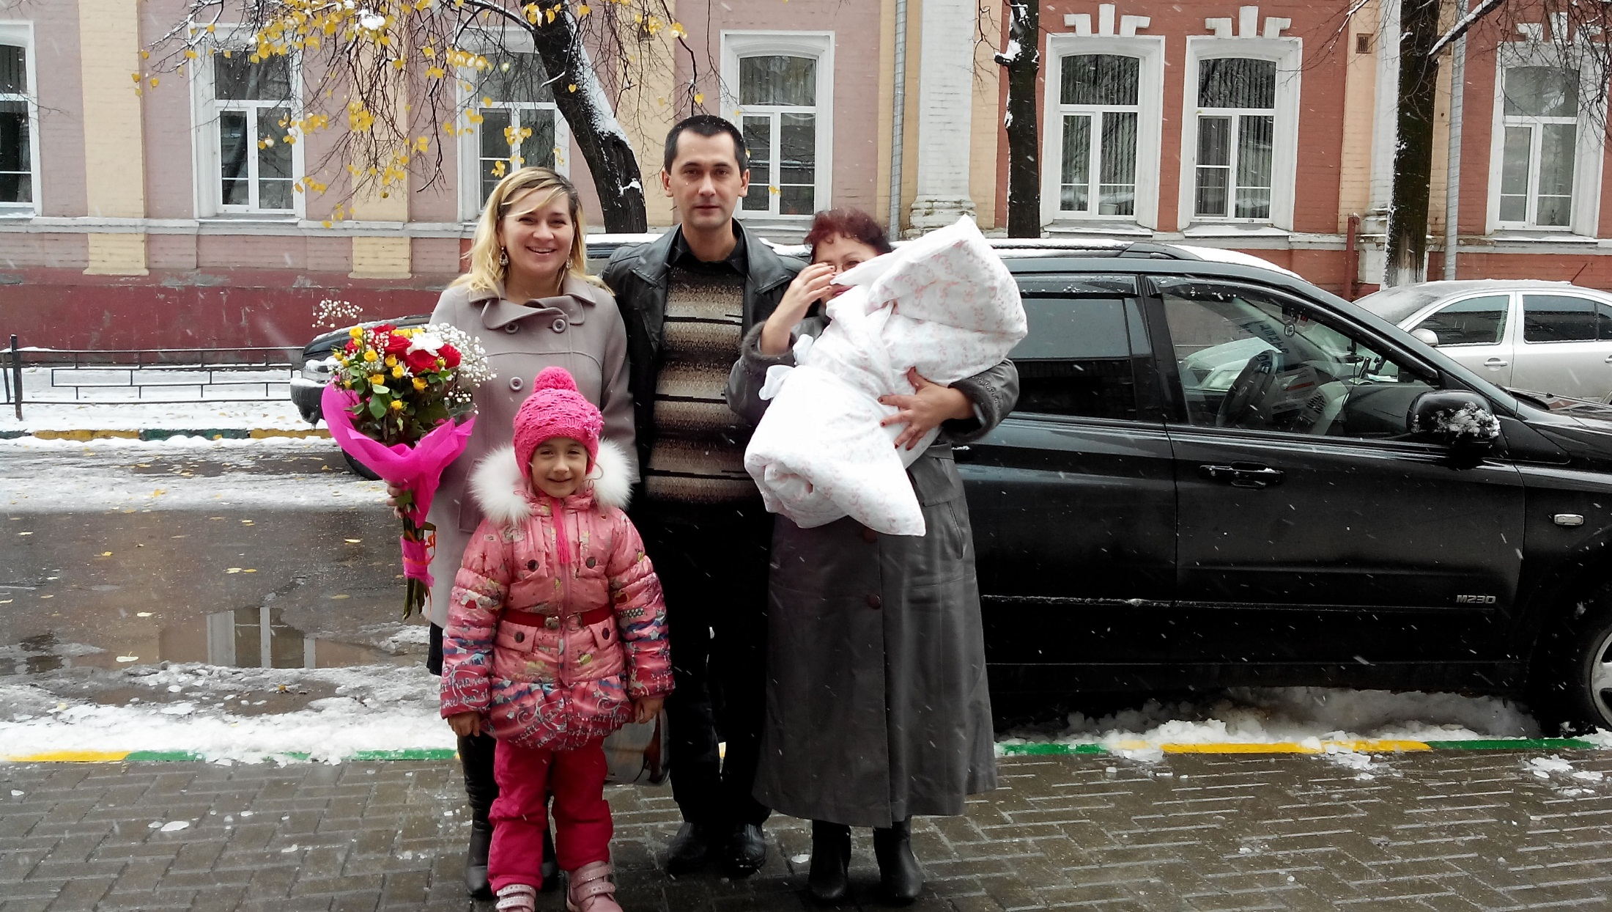
Семья – это союз двух людей, у которых есть взаимопонимание, верность любовь.
Семья в моем понимании в первую очередь должна быть счастливой. Чтобы просыпаясь каждое утро, ты видел глаза своих дорогих и любимых людей. Чтобы в доме всегда лился веселый смех детей. Ведь дети – это жизнь!
Семья – это прежде всего гармония между двумя людьми, это хорошие отношения, любовь друг к другу. А прежде всего семья – это Мама, Папа, Я!!!

Slide 5

Счастливая семья - не та, где не бывает конфликтов, а та, где у каждой ссоры счастливый конец.
Семья – это когда все дружат, не ругаются, живут мирно. У меня вот такая семья: если мама ругает меня, то на защиту встает папа, если папа ругает на защиту встает мама, а если они оба на меня, то выход один идти к бабуле и дедуле.

Slide 6
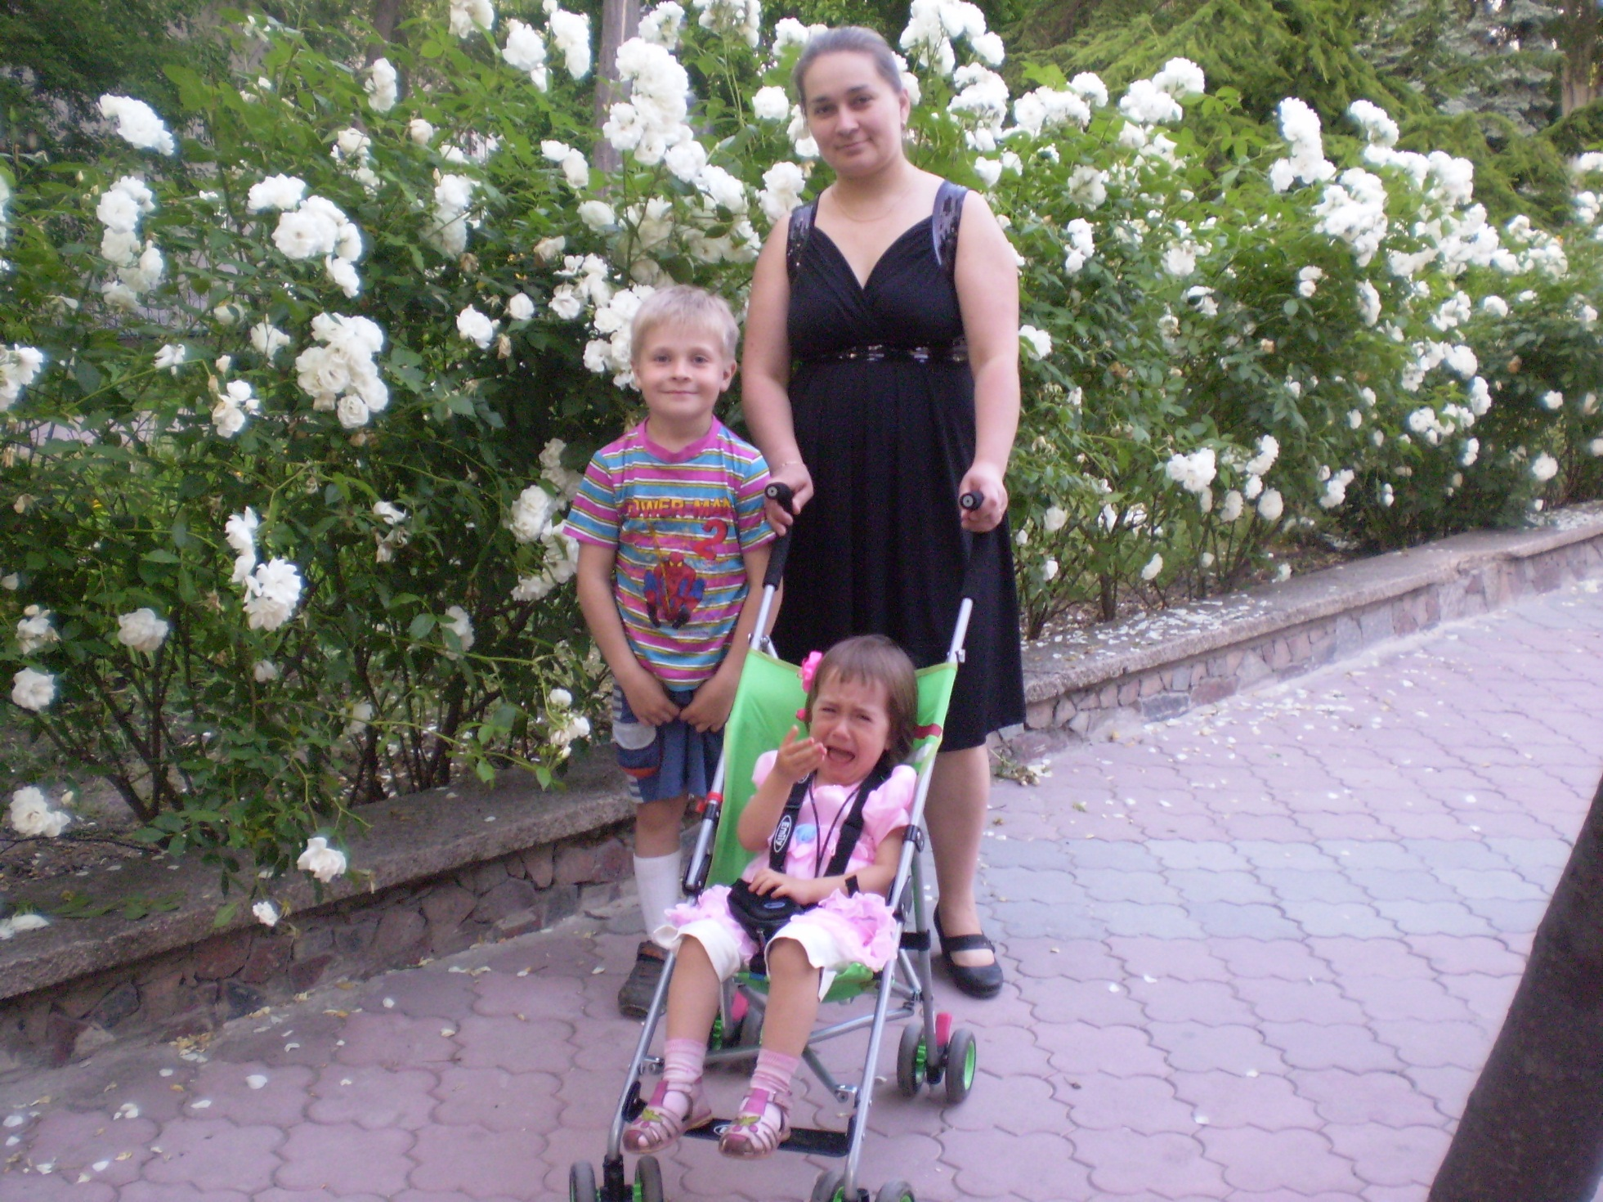
Детство – это самая счастливая и безмятежная пора в жизни человека, а дети, как счастье каждой семьи должны быть окружены неизменной любовью, заботой и находится в центре доброжелательного внимания.
Семья - -это общество людей, которые помогают друг другу. Люди родственные по крови. Семья должна быть дружной и веселой. В семье всегда должны быть родители и дети.

Slide 7
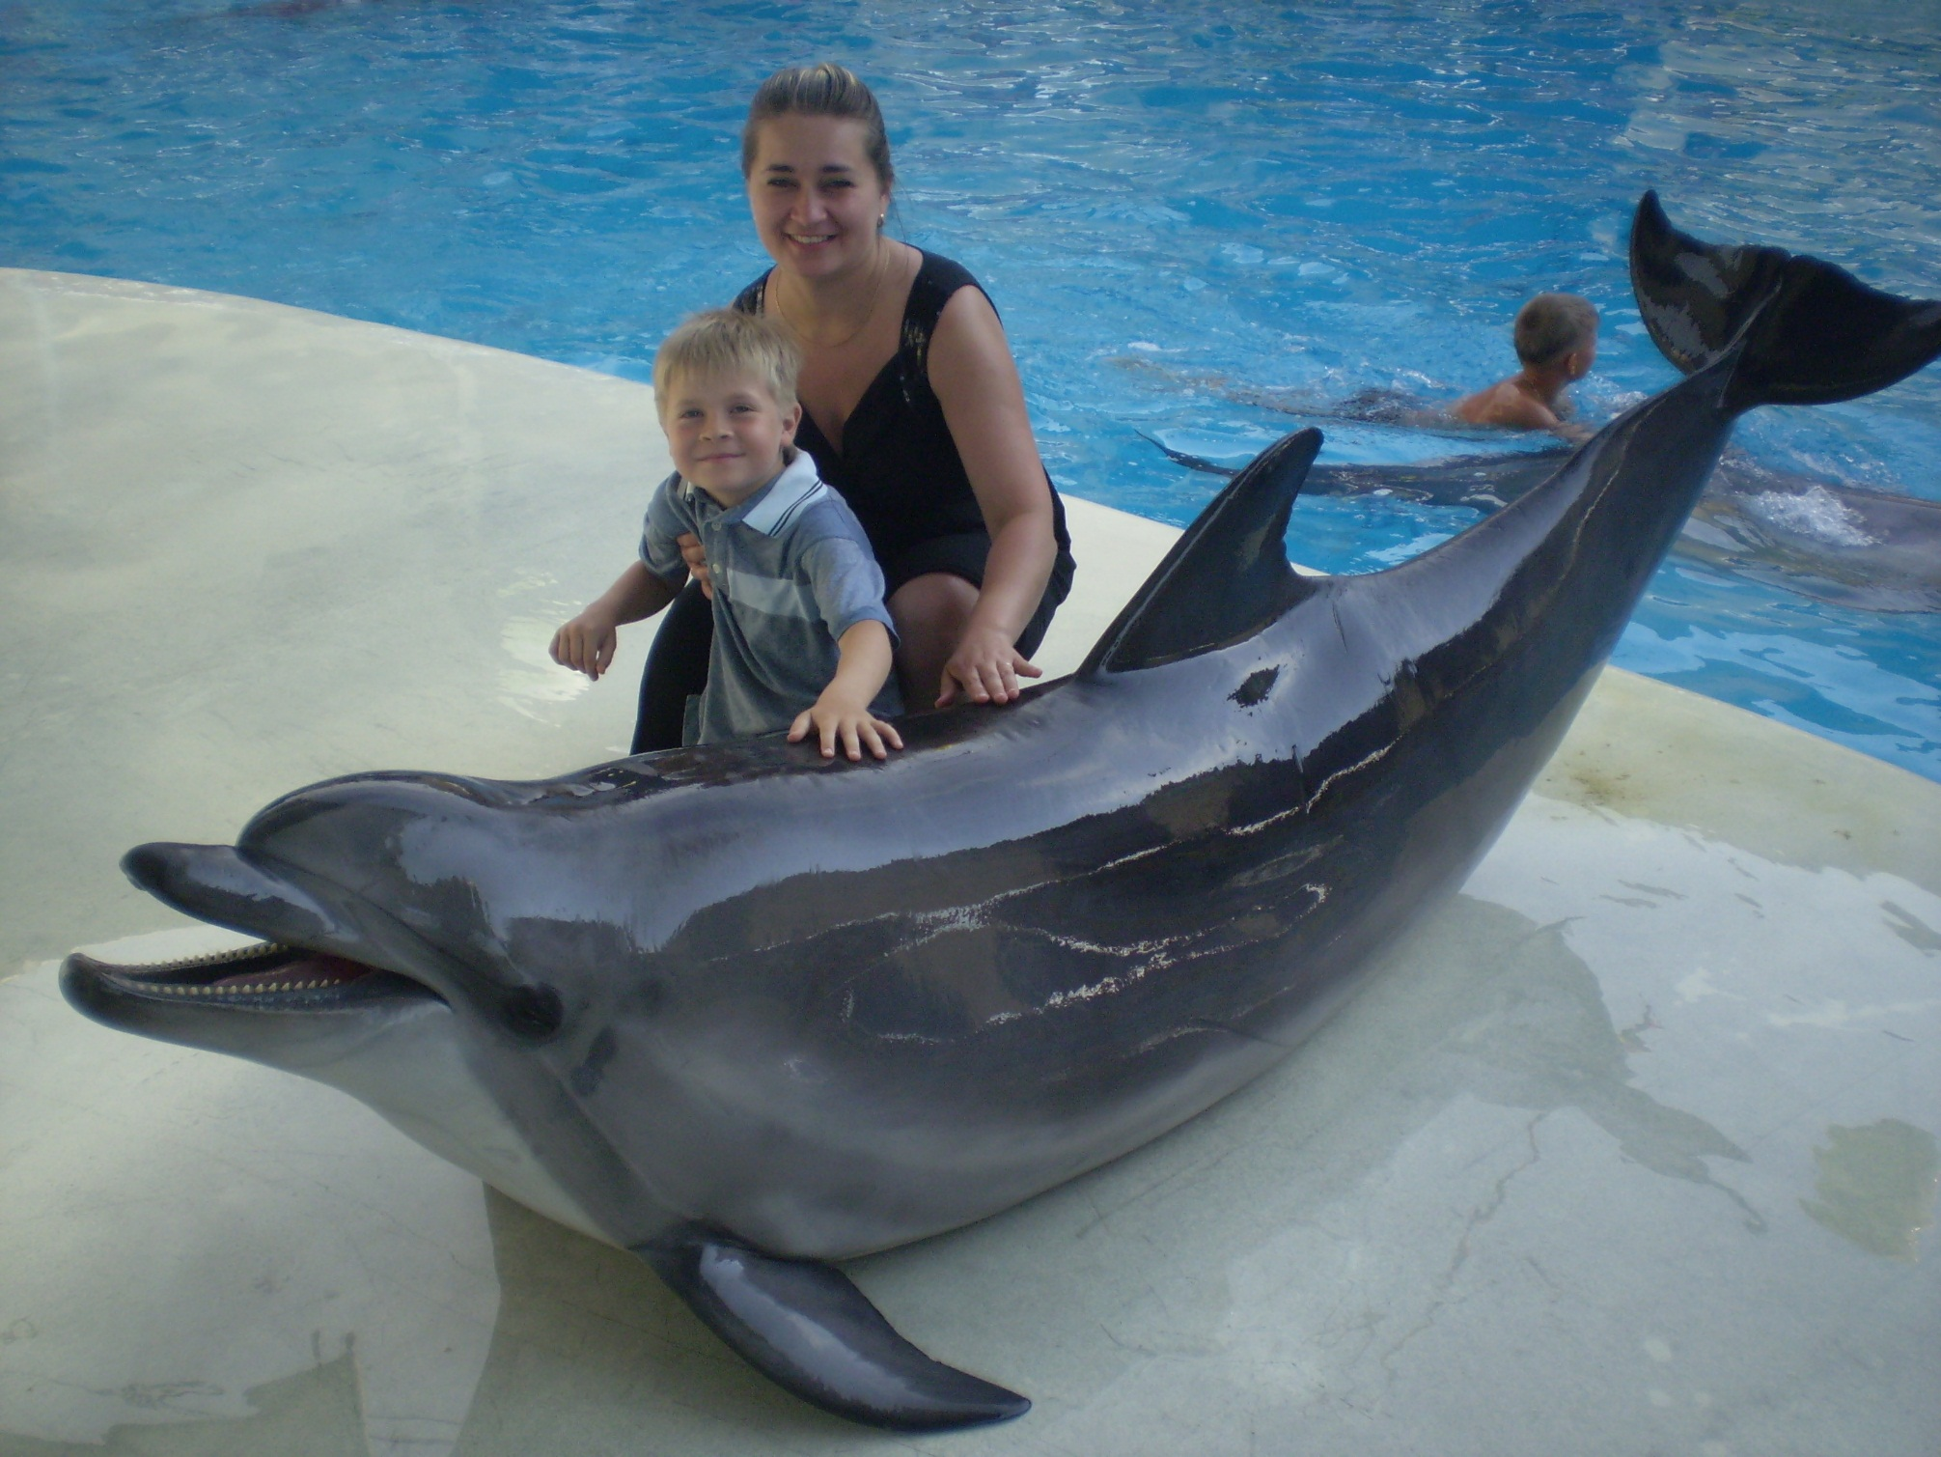
Счастлив тот, кто счастлив дома
Л.Н. Толстой
Семья –это круг друзей, где тебя все понимают, любят и уважают. И ты должен отплатить им своей любовью. В семье всегда тебя поймут и простят.

Slide 8
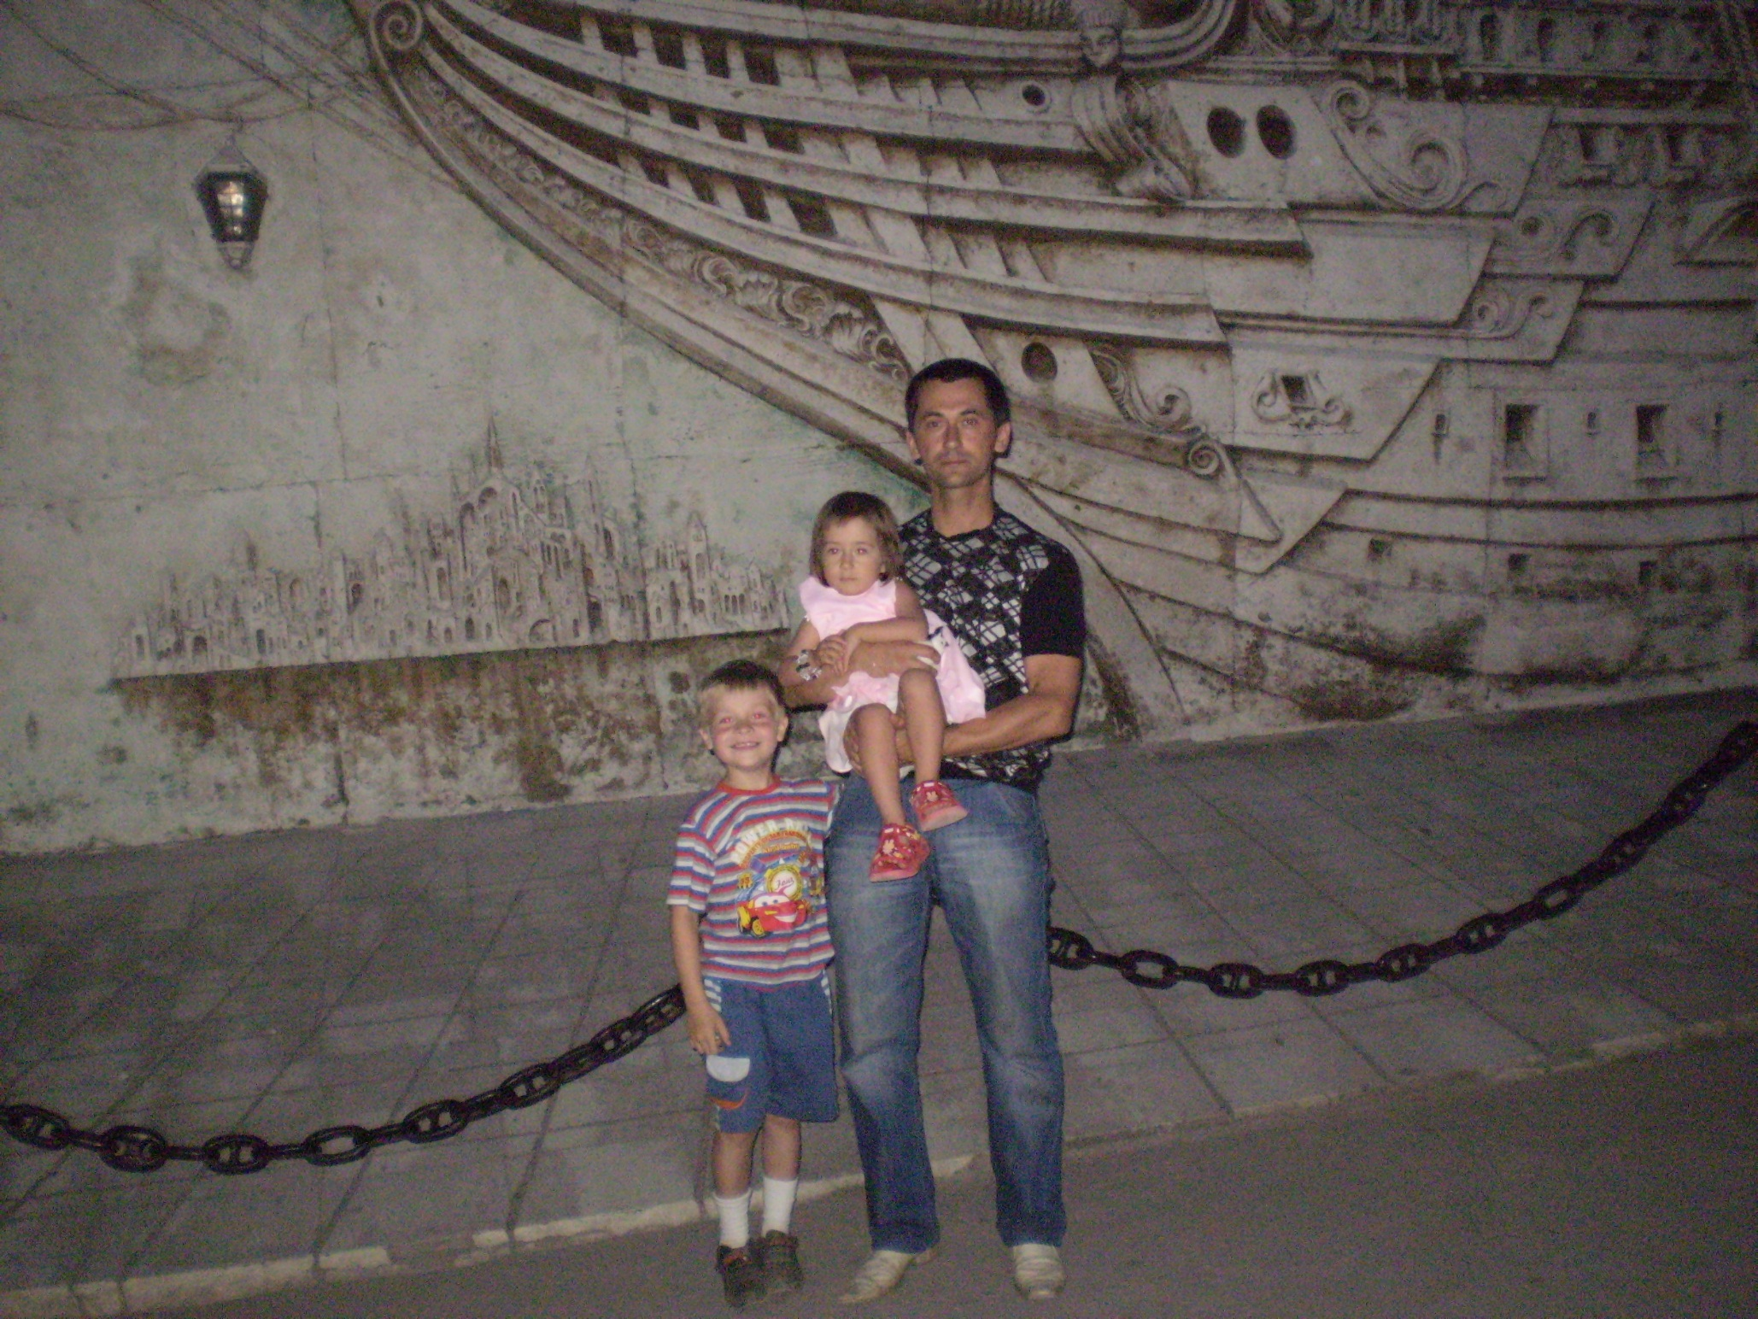
Семья -это сообщество родных душ, оберег от измены, коварности, беды, одинокости. А неизменяемыми символами были и останутся вдоль возрастов – звонкий колодец с журавлем, куст калины под окном, яворовая колыбель в ясном жилье.
… Семья – это несколько человек, которые уважают и любят друг друга. Семья – это самое святое на свете. Я очень сильно люблю свою семью.

Slide 9
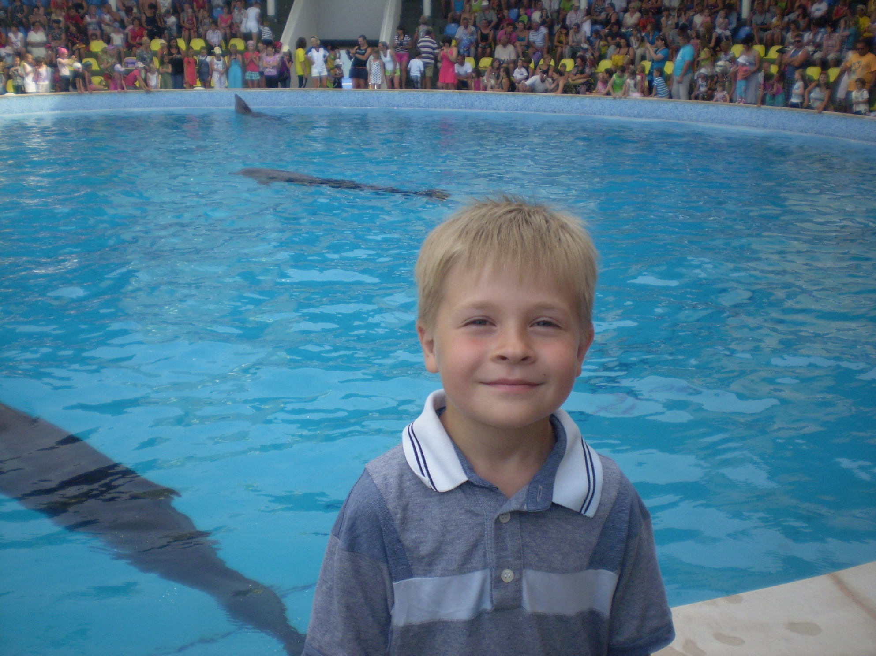
Счастье, добро, любовь, вера, понимание –вот это семья. Семья –это все что у меня есть. И самое хорошее, что может быть в жизни каждого человека. Я очень люблю свою семью.
Счастливая семья – это та семья, в которой никогда нет ссор, а всегда царит любовь и дружба. У меня самая счастливая семья, потому что каждый день я вижу своих родных.

Slide 10
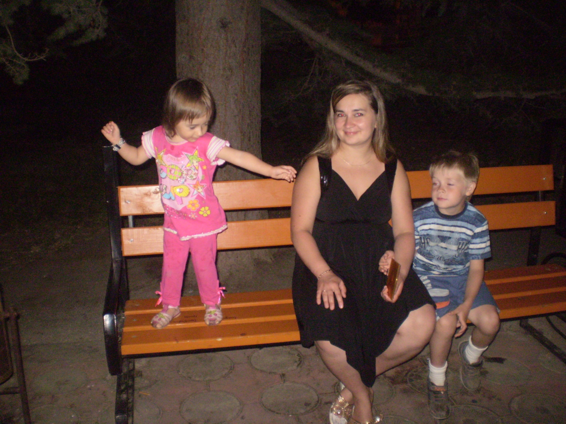
Семья – это часть души, круг родственных отношений и взаимопониманий. Семья – это то, где я могу довериться И семья – это связь.
Я считаю, что семья должна быть полноценной. Тогда и будет счастливой… В семье должны быть дети, ведь они цветы жизни и у них должны быть любящие родители.

Slide 11
Семья – это союз двух людей, у которых есть взаимопонимание, верность любовь.
Семья в моем понимании в первую очередь должна быть счастливой. Чтобы просыпаясь каждое утро, ты видел глаза своих дорогих и любимых людей. Чтобы в доме всегда лился веселый смех детей. Ведь дети – это жизнь!
Семья – это прежде всего гармония между двумя людьми, это хорошие отношения, любовь друг к другу. А прежде всего семья – это Мама, Папа, Я!!!

Slide 12
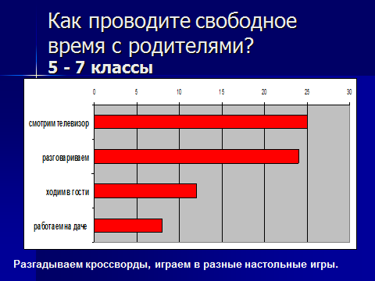

Slide 13
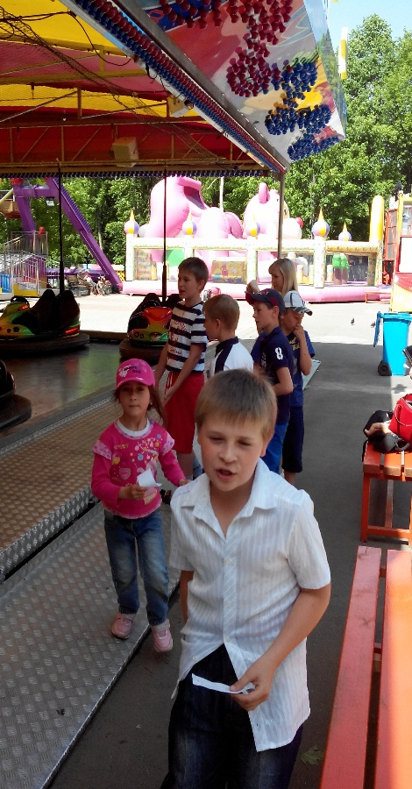
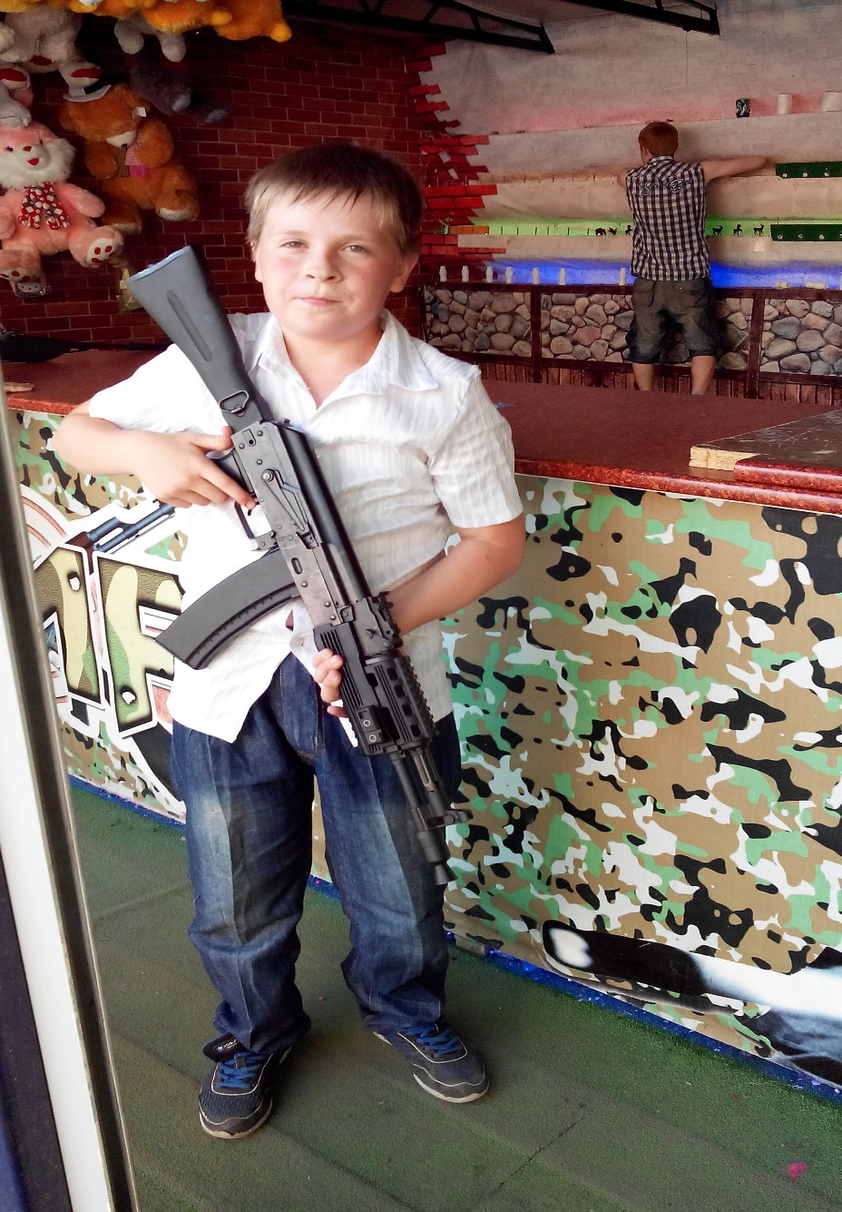
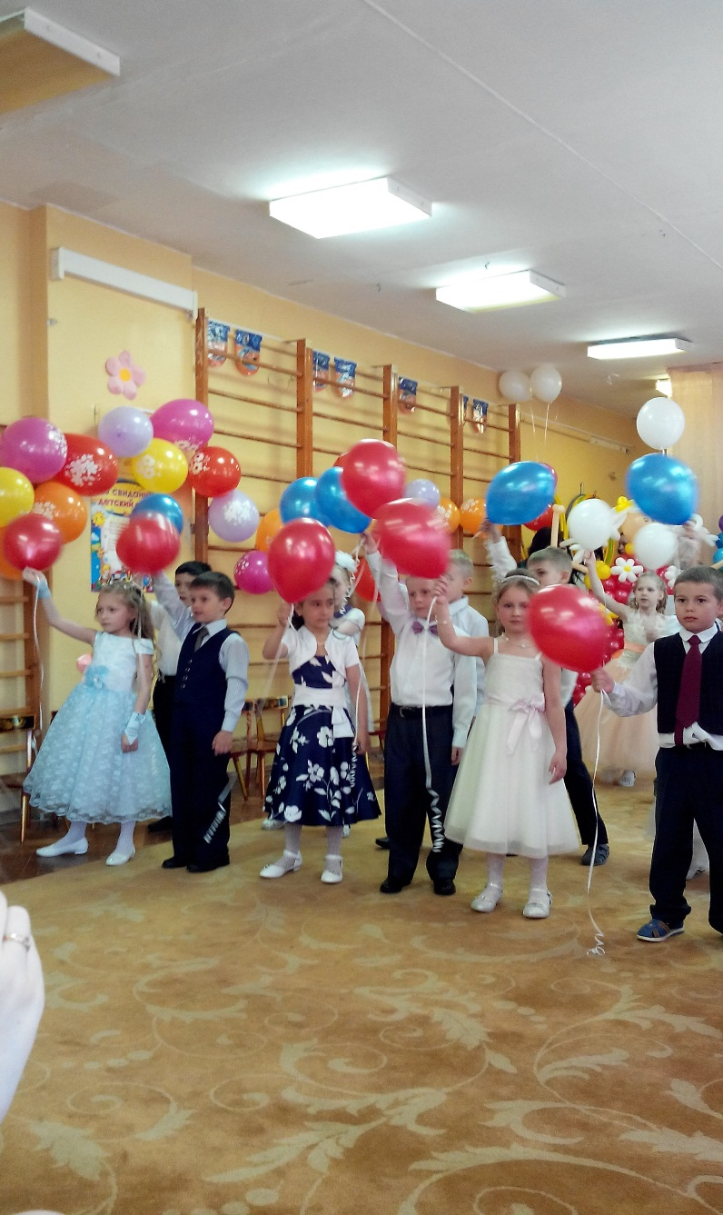
Мой досуг и выходные: езжу, стреляю и шары запускаю…

Slide 14
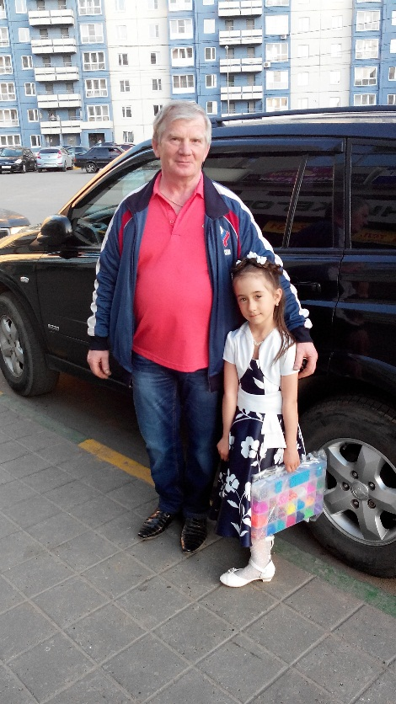
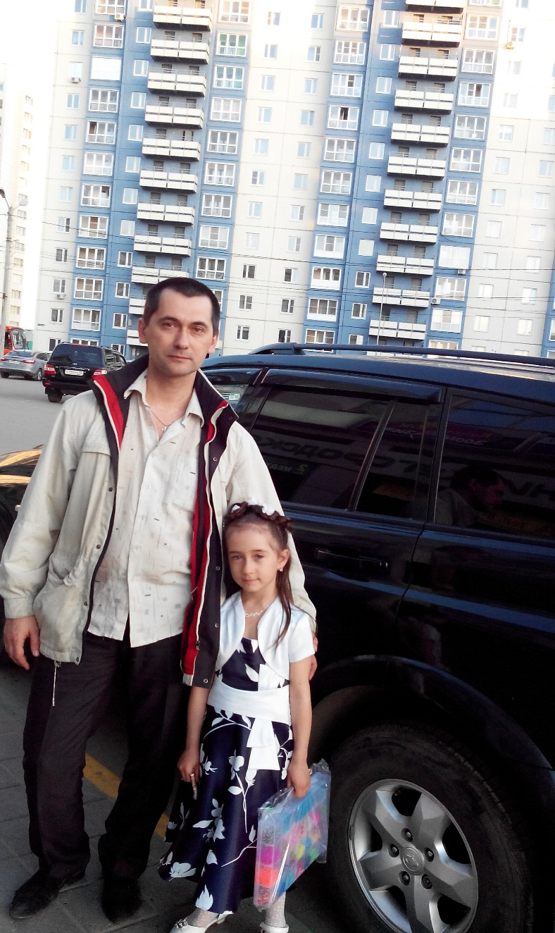
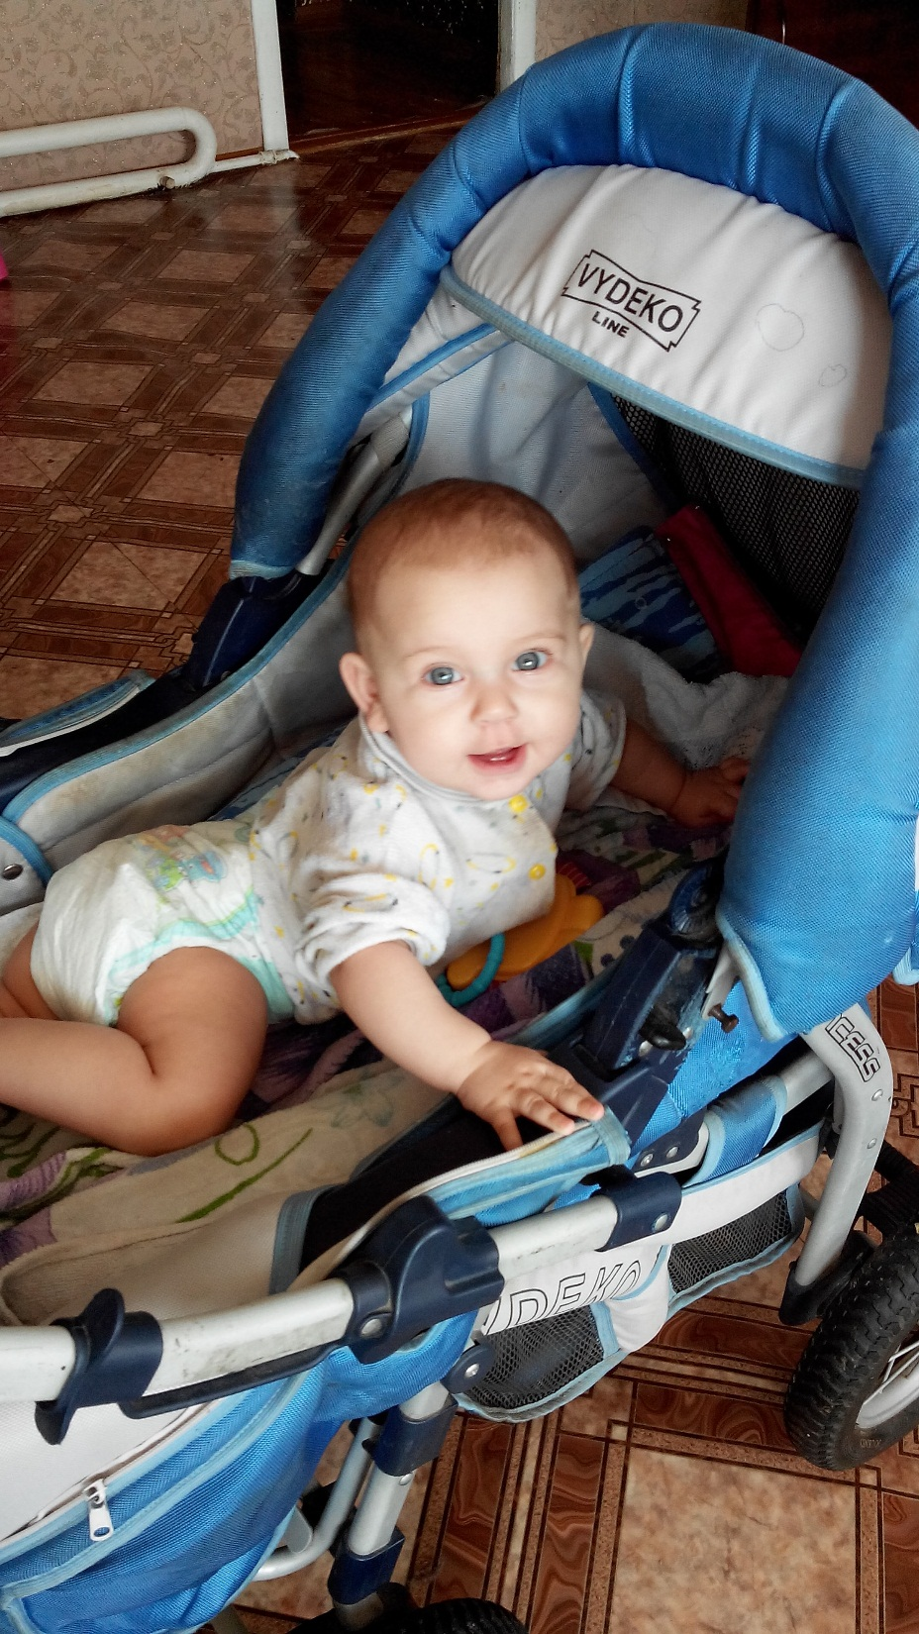
ДЕД, ПАПА,и две
Мои сестры:
Даша и Настя- я их
Очень люблю!

Slide 15
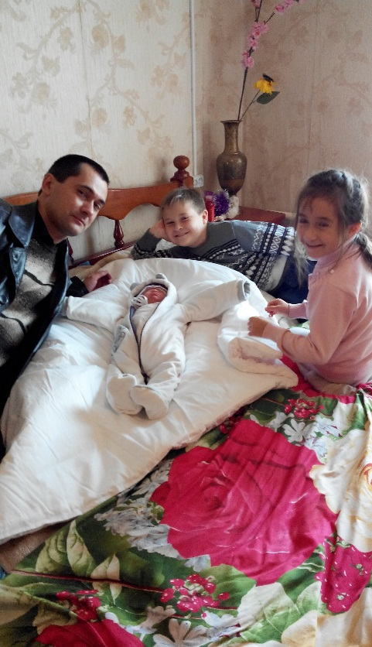
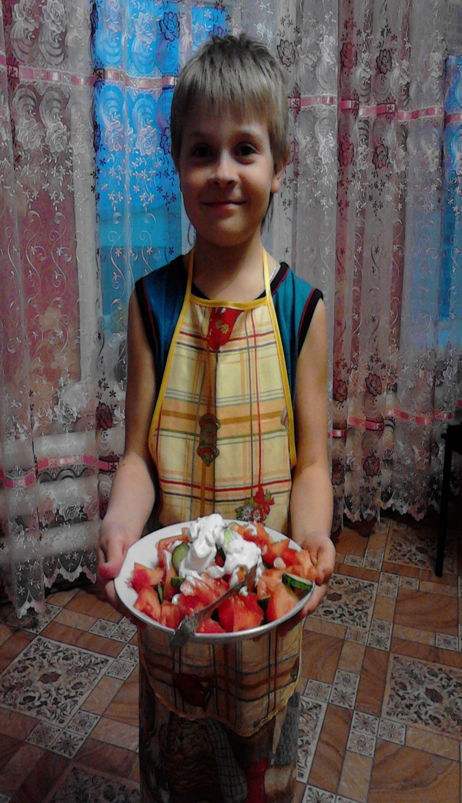
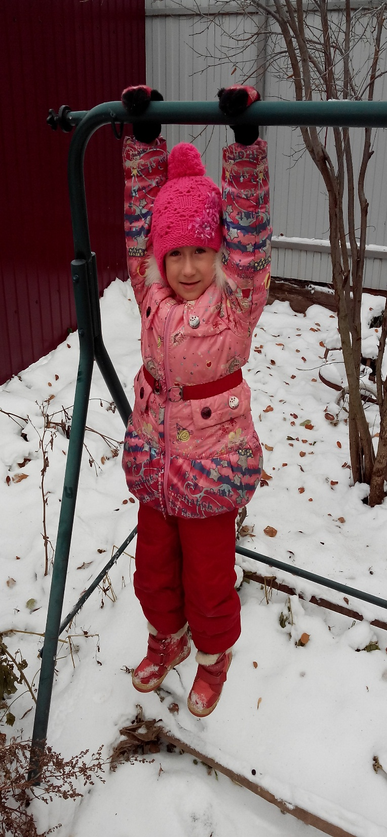

Slide 16
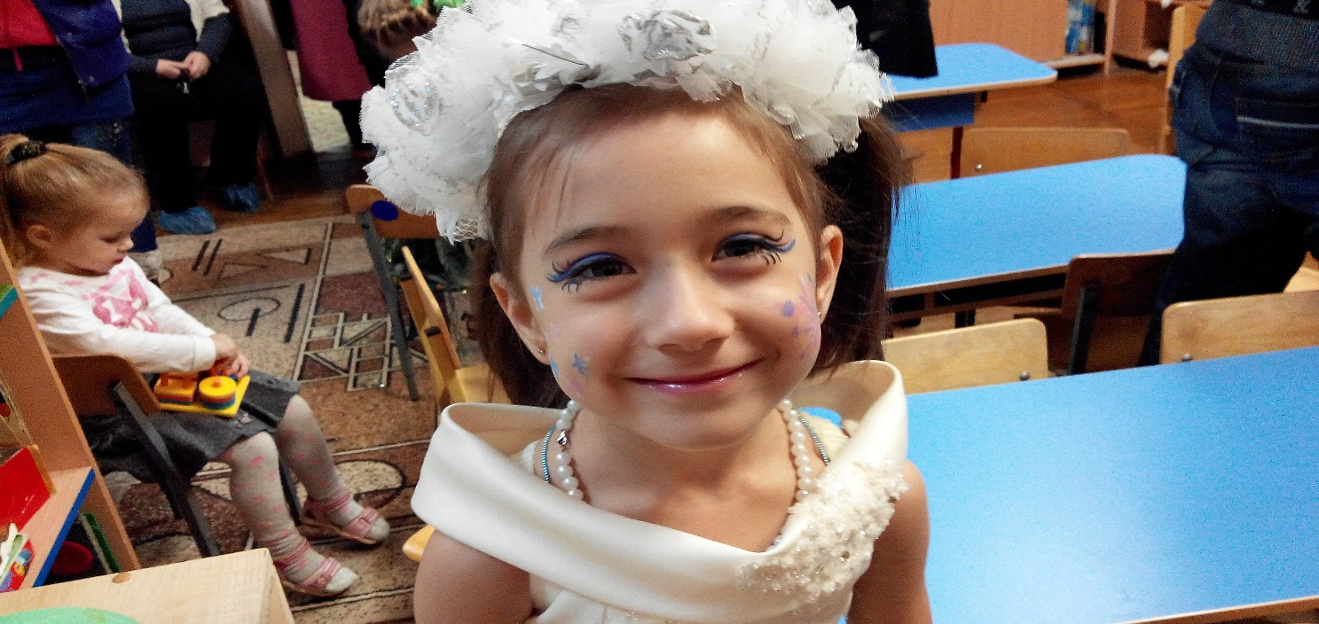
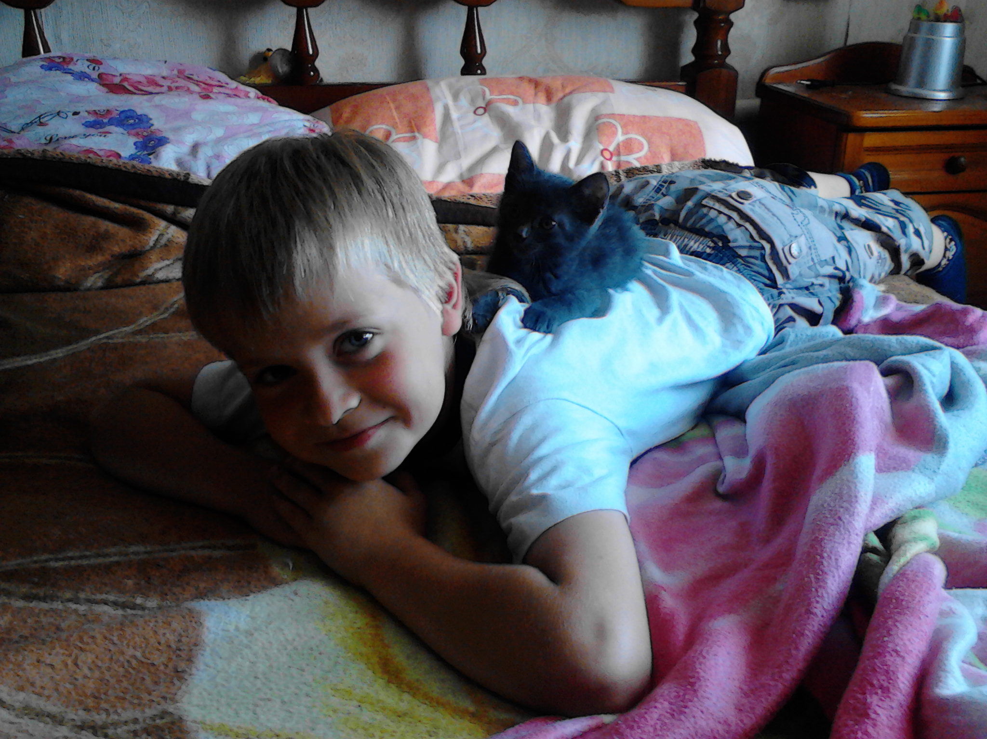
Моя сестра Даша
Я и мой кот Яшка

